Slide 1
クラウド開発
2024/11/28
Notes:
SimLifeX

Slide 2
この資料の見方
2024年度に行った実際の開発方法に至るまでの試行錯誤についても 説明する
試行錯誤１：クラウド上での開発（当初の理想）
試行錯誤２：ローカル環境で開発し、AmazonEC2サーバにアップロード
実際の開発：ローカル環境で開発し、Conohaサーバにアップロード

Slide 3
試行錯誤１
Notes:
SimLifeX

Slide 4



代表例
人気No1！
AWS (Amazon)
・多くの国や地域で使用可、豊富な機能あり
・12ヶ月の無料利用枠、コスト調査
Azure (Microsoft)
・Microsoft 社既存サービスとの連携が簡単
・1ヶ月の無料利用枠
GCP (Google)
・Googleの最新技術でビッグデータや AI に強い
・3ヶ月の無料利用枠、機械学習、コスト調査
Notes:
AWS、Google、使われる機能の人気順、同時編集できるのか

Slide 5
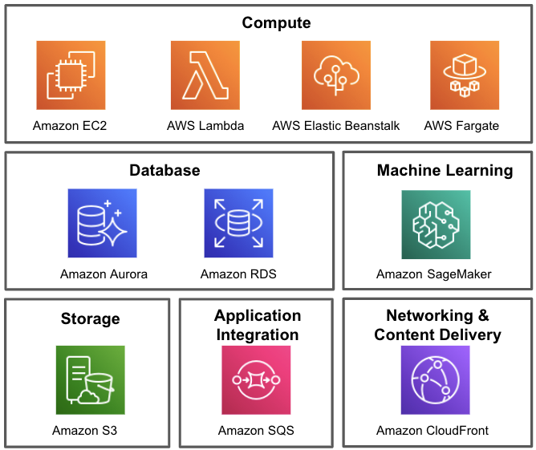
AWS (Amazon)
クラウドの中でもトップシェアを誇るサービス
最も厳しい要件を満たす包括的なセキュリティ機能
日本語サポートあり
12 ヶ月の無料利用枠

Slide 6
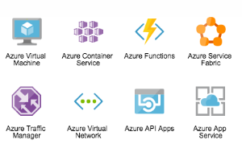
Azure (Microsoft)
Microsoft 社既存サービスとの連携が簡単
高いセキュリティ
世界最大規模のネットワークがもたらす可用性と拡張性
最初の1ヶ月は無料のお試し版を利用できる

Slide 7

GCP (Google)
Googleのサービスと連携が可能
AI・機械学習に強み
ビッグデータの解析が得意
日本語の情報が少ない
3ヶ月の無料利用枠

Slide 8
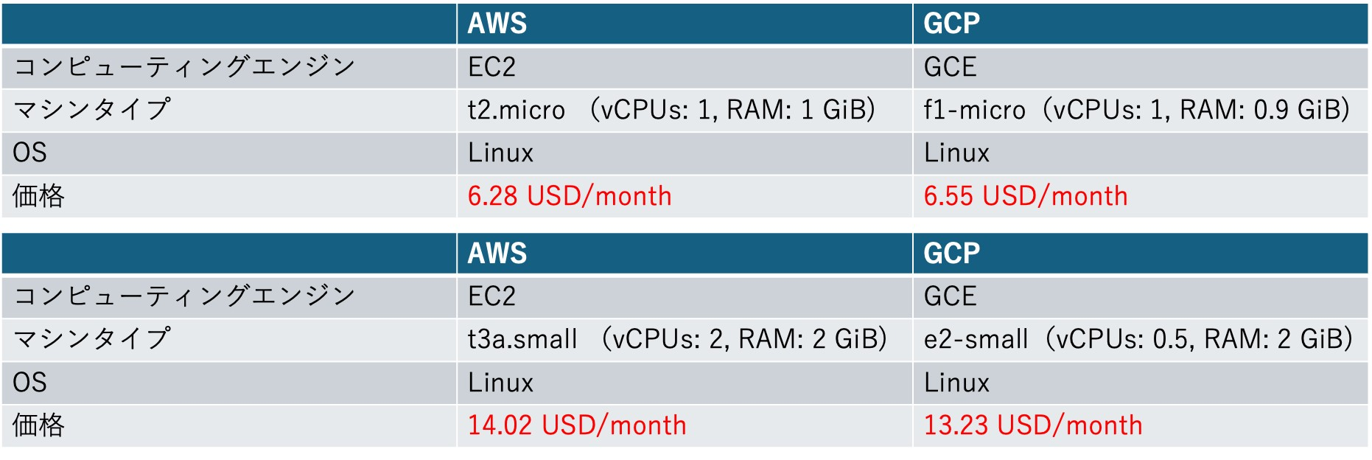
クラウド：AWS（GCPとの比較）
詳細なユースケースやシステム要件が決まっていない限り、料金の比較は難しい
以下２つの似たスペックのマシンタイプで比較（ただし，ストレージやデータベースは別料金）
現在，無料で使っているマシン
GCPより安い！

Slide 9
今回使用するクラウド
人気No1！
AWS (Amazon)
・多くの国や地域で使用可、豊富な機能あり
・12ヶ月の無料利用枠
Azure (Microsoft)
・Microsoft 社既存サービスとの連携が簡単
・1ヶ月の無料利用枠
GCP (Google)
・Googleの最新技術でビッグデータや AI に強い
・3ヶ月の無料利用枠

Slide 10
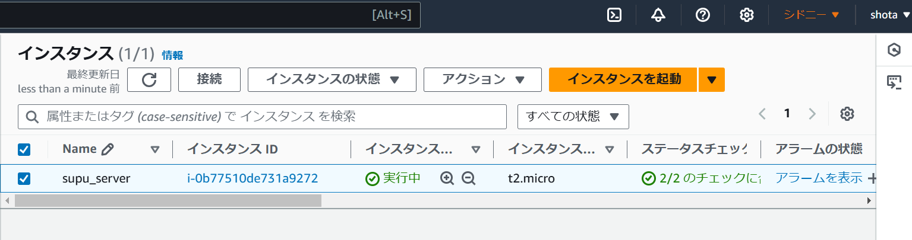
サーバ：Amazon EC2
Amazon EC2のサーバ上で開発をおこなう
無料枠では1年間、 Amazon EC2でサーバを利用できる

Slide 11
試行錯誤１：挫折
Vimを使って直接書く場合
テキストエディタのままでは作業が難しいため断念
VS CodeをSSH接続して使用する場合
サーバのスペック不足（無料版の制約の可能性）で接続が重く、サーバが停止してしまうため断念

Slide 12
試行錯誤２
Notes:
SimLifeX

Slide 13



開発の流れ
１. AさんのローカルのVSCodeに、GitHubから成果物「output」をpullする
２. AさんのローカルのVSCodeで開発をおこない、編集後はGitHubにpushする
Live Shareという拡張機能で、Aさんの環境をリアルタイムで共有し、作業ができる
３. 最後に、成果物「output」をGitHubからサーバにpullする
Aさんのローカルで開発
全員がアクセス可能
サーバ
pull
pull
push
開発環境
保存場所
アプリ公開

Slide 14
試行錯誤２：挫折
AWSと契約するための予算管理が難しかったため断念
Amazon EC2 サーバの代わりに、Conohaサーバを使用することに

Slide 15
2024年度の実際の開発
Notes:
SimLifeX

Slide 16

開発の流れ
１. AさんのローカルのVSCodeに、GitHubから成果物「output」をpullする
２. AさんのローカルのVSCodeで開発をおこない、編集後はGitHubにpushする
Live Shareという拡張機能で、Aさんの環境をリアルタイムで共有し、作業ができる
３. 最後に、成果物「output」をGitHubからサーバにpullする
Aさんのローカルで開発
全員がアクセス可能
サーバ
pull
pull
push
開発環境
保存場所
アプリ公開

Slide 17
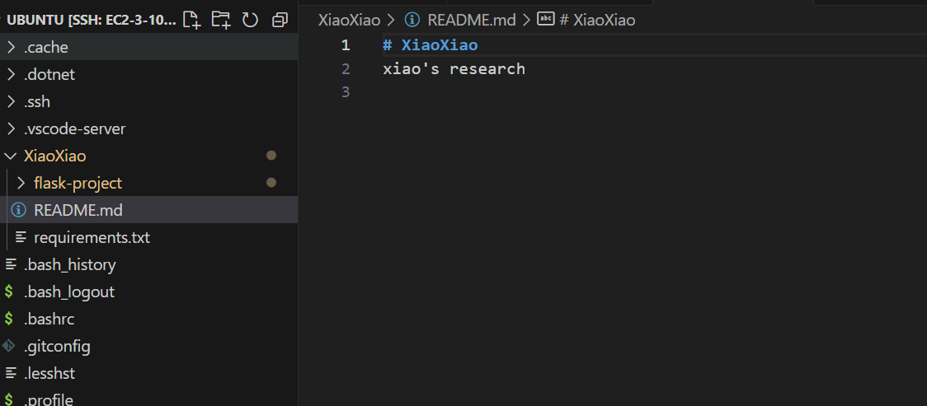
実際の開発画面：AさんのローカルのVSCode
SimLifeX

Slide 18


ファイル構造の概要
SimLifeX
= 作業リポジトリ（ローカル/GitHub/EC2の同期領域）
flask-project
= Python仮想環境（venv）
flaskr
= flaskアプリ
templates
index.html
Include
_init_.py
Lib
activate
main.py
Scripts
Activate.ps1
run.py
activate.bat

